Slide 1

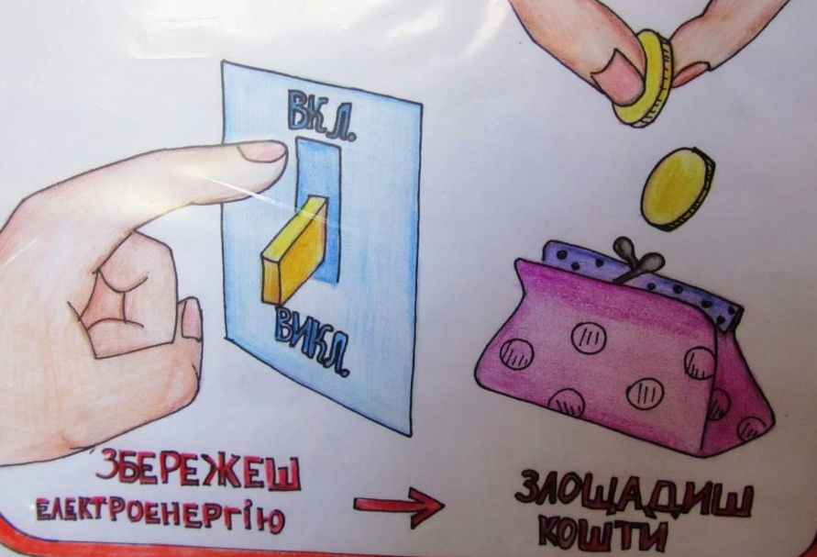
Навчально-дослідний проєкт

Slide 2
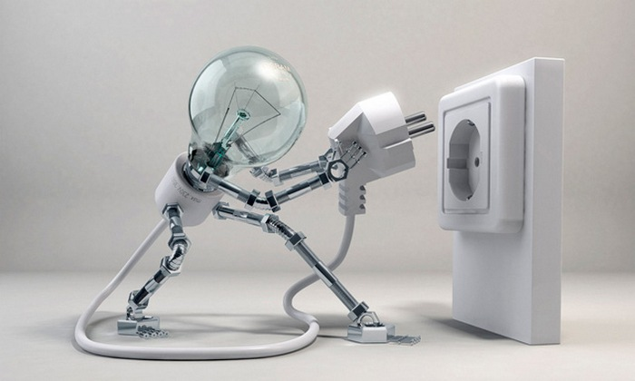
Мета:
дослідити, скільки можна заощадити, якщо прилади вимикати з режиму «очікування»

Slide 3
Завдання
Використання електроенергії вдома:
засоби інформації (телевізор, комп'ютер, мобільний телефон…)
кухонне обладнання (мікрохвильова піч, холодильник, електрочайник…)
освітлення, тепло (електролампи, бойлер, кондиціонер…)

Slide 4
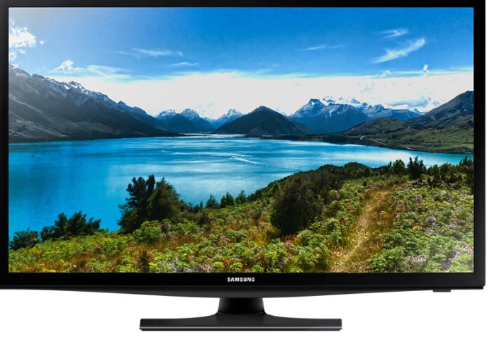
Засоби інформації
В залежності від кількості осіб в родині телевізор працює від 2,7 до 5 годин на добу. Якщо телевізори не вимикати з мережі, то в режимі «очікування» вони можуть знаходитись від 19 до 21 години.

Slide 5
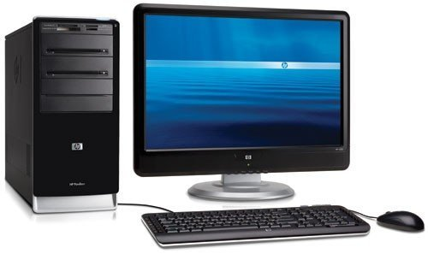
Засоби інформації
Комп'ютер – невід'ємна складова сучасної людини. Практично не вимикається з мережі, тому потрібно активізувати у монітора режим призупинки, а при довгій паузі в роботі – вимикати екран. Вмикати принтер тільки тоді, коли він потрібен.

Slide 6
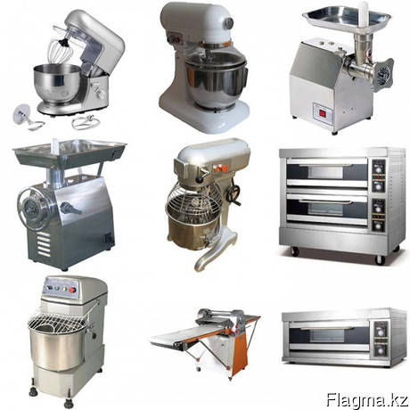
Кухонне обладнання
Техніка даного виду тісно вплітається в наше життя, і її кількість шалено збільшується. На даний момент споживання електроенергії цим видом техніки в кожній сімї складає 250-300 кВт∙год

Slide 7
Дослідження

Slide 8
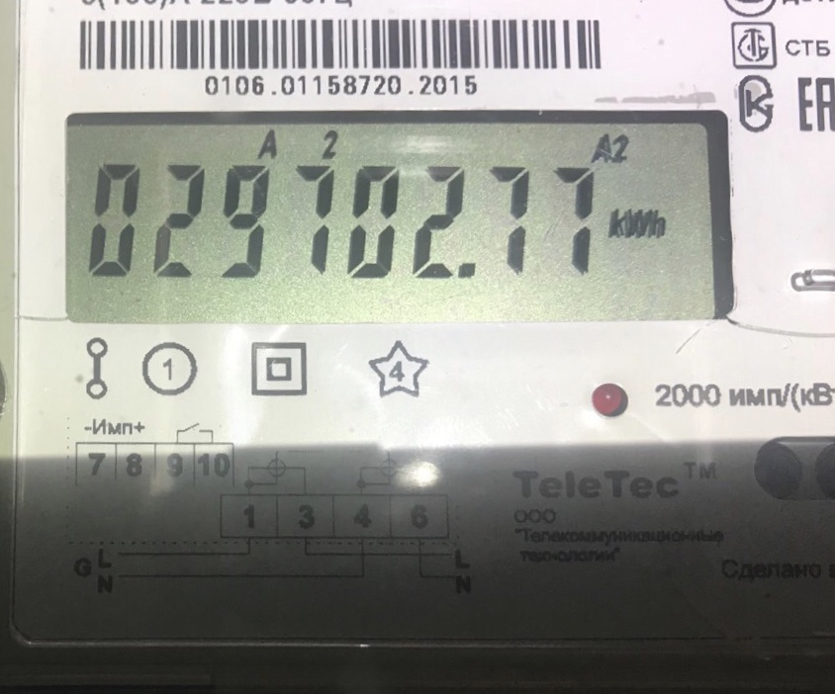
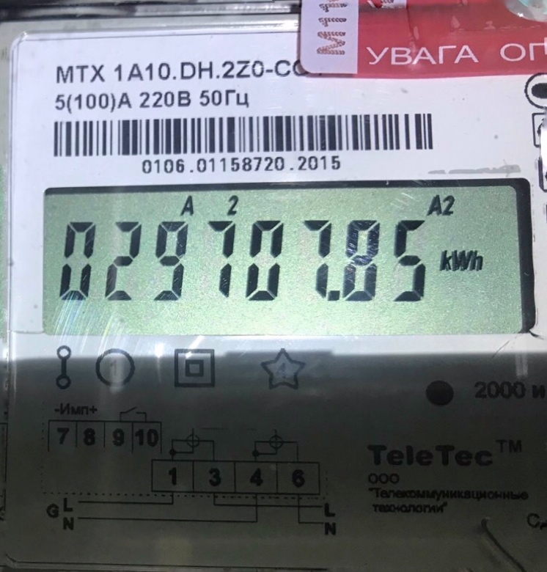
День перший
Всі прилади знаходяться у режимі «очікування»
На початок дослідження
Через 12 годин

Slide 9
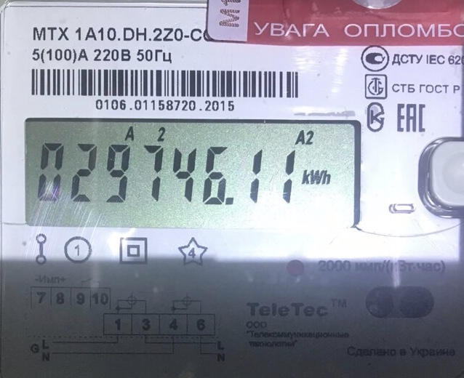
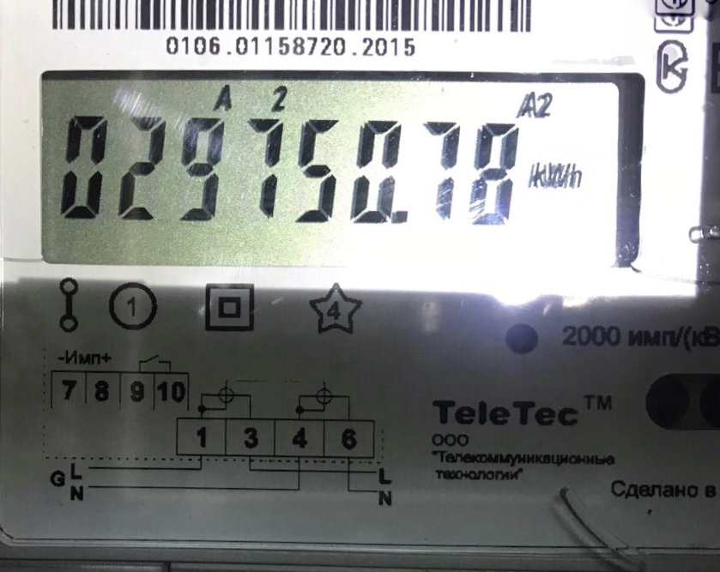
День другий
Всі прилади вимкнено, крім холодильника
На початок дослідження
Через 12 годин

Slide 10
Опрацювання результатів

Slide 11
Числові значення у перший день
До
Після
29702кВт∙год
29707кВт∙год
Різниця
5кВт∙год
5кВт∙год • 1,76 = 8 грн 80 коп.

Slide 12
Числові значення у другий день
До
Після
29746кВт∙год
29750кВт∙год
Різниця
4кВт∙год
4кВт∙год • 1,76 = 7 грн 04 коп.

Slide 13
Економія
8 грн. 80 коп. – 7 грн. 04 коп.=
= 1 грн. 76 коп.
І це лише за 12 годин!!!

Slide 14
За місяць
1 грн. 76 коп. • 30 днів = 52 грн. 80 коп.
За рік
52 грн 80 коп. • 12 місяців = 633 грн. 60 коп.

Slide 15



Висновки
Якщо ви хочете заощадити, то для цього вам потрібно лише вимикати пристрої з режиму «очікування»!
1 грн. 76 коп
52 грн. 80 коп.
633 грн. 60 коп.

Slide 16
Відключайте пристрої, що тривалий час знаходяться в режимі очікування. Телевізори, музичні центри, комп'ютери, зарядні пристрої в режимі очікування протягом 4 років дадуть додаткову витрату енергії 300-400 кВт/год.

Slide 17


